Slide 1
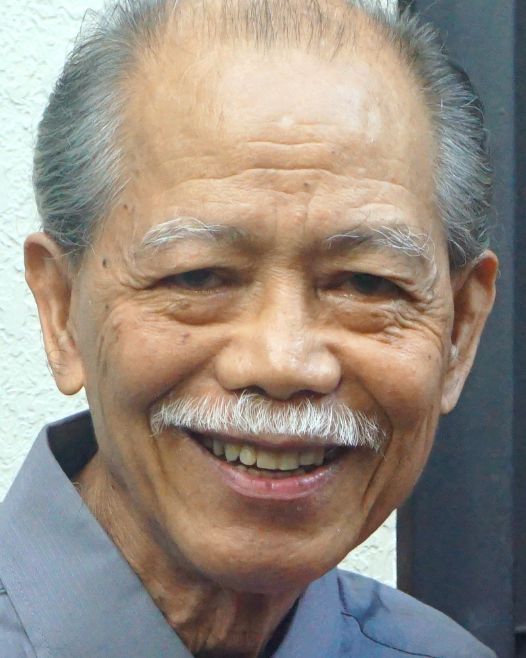
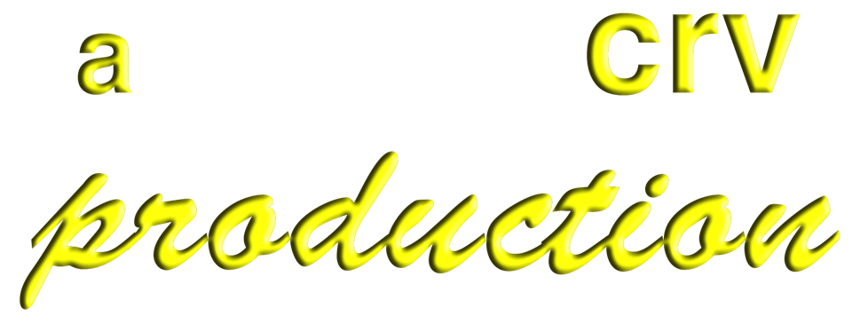
Adult Bible Study Guide
Jul • Aug • Sep 2022
Teacher’s Preview
powerpoint presentation designed by claro ruiz vicente
Notes:
“At malalaman ninyo ang katotohanan, at ang katotohanan ang magpapalaya sa inyo” (Juan 8:32 FSV).

Slide 2
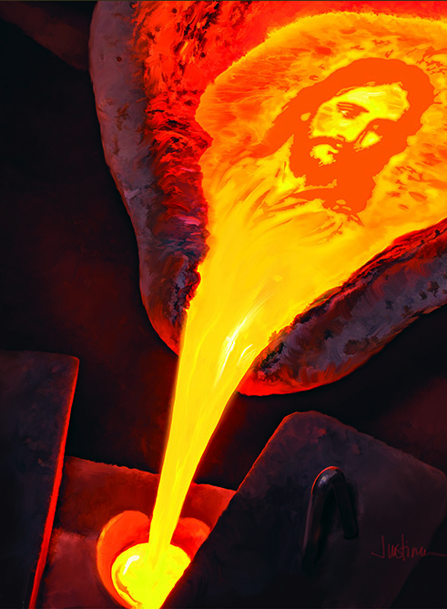
Gavin Anthony
Principal Contributor
Notes:
Nasa Pahirap Kasama si Cristo

Slide 3
In the Crucible With Christ
Our Goal
We will see
how other flesh and blood, though radiated in faith, nevertheless faced despair, betrayal, disappointment, loss, injustice, and abuse.
As we look at these people we must always see them contrasted against the background of the Cross.
Notes:
Ang Ating Mithiin. Makikita natin kung paano ang ibang tao, bagaman nagpapahiwatig ng pananampalataya, ay gayunma’y napapaharap sa kawalan ng pag-asa, pagtataksil, pagkabigo, pagkapahamak, kawalan ng katarungan, at pagmamalabis. ¶ Samantalang tumitingin tayo sa mga taong ito’y dapat laging nakikita ang mga ito (yung hinaharap ng tao) na naihahambing sa likuran ng Krus (ang paghihirap ni Cristo).

Slide 4
In the Crucible With Christ
Contents
1 The Shepherd’s Crucible Identified in Psalm 23
2 The Crucibles That Come The reasons why
3 The Birdcage Israel in exodus
4 Seeing the Goldsmith’s Face Christlike character
5 Extreme Heat God’s risk
6 Struggling With All Energy Willpower
7 Indestructible Hope Hope
8 Seeing the Invisible Faith
9 A Life of Praise Praise
10 Meekness in the Crucible Meekness
11 Waiting in the Crucible Patience
12 Dying Like a Seed Submission
13 Christ in the Crucible Christ’s suffering
Notes:
Panglabindalawang Liksyon

Slide 5
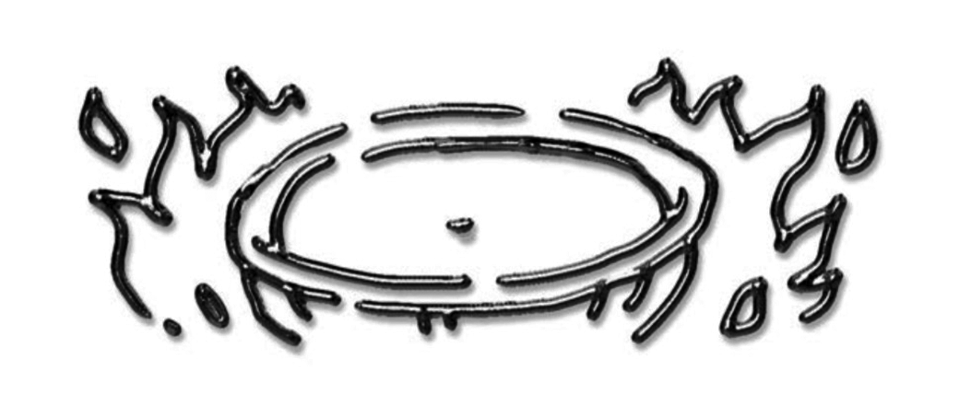
In the Crucible With Christ
Lesson 12, September 17, 2022
Dying Like a Seed
Notes:
Namamatay Gaya ng isang Binhi

Slide 6
Dying Like a Seed
Key Text
John 12:24 NKJV
“Most assuredly, I say to you, unless a grain of wheat falls into the ground and dies, it remains alone;... but if it dies, it produces much grain.”
Notes:
Susing Talata. “Katotohanang sinasabi ko sa inyo, maliban na ang butil ng trigo ay mahulog sa lupa at mamatay, ito ay mananatiling nag-iisa. Ngunit kung ito’y mamatay, ay nagbubunga ng marami” (Juan 12:24).

Slide 7
Dying Like a Seed
Sabbath Afternoon, September 10
A kernel of wheat dying is an analogy of our submission to God’s will. First, there is the falling. The kernel has no control over where or how it falls and the kind of ground. Second, there is the waiting. It does not know what the future holds. Third, there is the dying, so that it may be transformed from a seed into a fruit-bearing plant.
A kernel of wheat dying is an analogy of our submission to God’s will. First, there is the falling. The kernel has no control over where or how it falls and the kind of ground. Second, there is the waiting. It does not know what the future holds.
A kernel of wheat dying is an analogy of our submission to God’s will. First, there is the falling. The kernel has no control over where or how it falls and the kind of ground.
A kernel of wheat dying is an analogy of our submission to God’s will.
Notes:
Sabbath ng Hapon, Setyembre 10. Ang isang butil ng trigong namamatay ay isang pagkakatulad ng ating pagpapasakop sa kalooban ng Diyos. ¶ Una, mayroong paglaglag. Ang butil ay walang kontrol kung saan o paano ito malalaglag at ang uri ng lupa. ¶ Ikalawa, naroroon ang paghihintay. Hindi nito alam kung ano ang mayroon sa kinabukasan. ¶ Ikatlo, naroroon yung mamamatay, upang ito’y magbagong-anyo mula sa isang binhi tungo sa isang namumungang halaman.

Slide 8
Sunday, September 11
Submission for Service
Contemporary culture urges us all to de-mand and assert our rights. And all this is good and often is the way it should be.
But as with Jesus, the will of God may be for us to give up our rights freely in order to serve the Father in ways that will make an eternal impact for God’s kingdom.
Giving them up may be difficult and uncomfortable, creating a crucible.
Notes:
Linggo, Setyembre 11. Pagpapasakop para sa Paglilingkod. Ang kapanahong kultura ay hinihimok tayong lahat na hinging sapilitan at igiit ang ating mga karapatan. At lahat nang ito’y mabuti at kadalasang ang nararapat na paraan. ¶ Ngunit gaya nang kay Jesus, ang kalooban ng Diyos ay maaaring para sa atin na malayang isusuko ang ating mga karapatan upang paglingkuran ang Ama sa mga paraang makagagawa ng walang-hanggang impluwensya para kaharian ng Diyos. ¶ Ang pagsuko sa mga ito’y maaaring maging mahirap at hindi maginhawa, lumilikha ng isang pahirap.

Slide 9
Submission for Service
As With Jesus Philippians 2:5–8
(1) Gave up His equality with the Father and moved to earth in the form and limitations of a human being.
(2) Not as a great and human being, but as a servant of other human beings.
(3) Did not live a peaceful and long life but became “obedient to death.”
(4) Did not die in a noble and glorious manner but “death on a cross!”
Notes:
Gaya Kay Jesus Filipos 2:5–8. 1. Isinuko ang Kanyang pagkakapantay sa Ama at lumipat sa lupa sa porma at limitasyon ng isang tao. ¶ 2. Hindi gaya ng isang dakilang tao, kundi gaya ng isang lingkod ng ibang tao. ¶ 3. Hindi namuhay ng isang mapayapa’t mahabang buhay kundi naging “masunurin sa kamatayan.” ¶ 4. Hindi namatay sa isang marangal at maluwalhating paraan kundi “kamatayan sa isang krus!”

Slide 10
Submission for Service
As With Jesus
“What rights am I holding on to right now that actually might be a
barrier to submitting to Jesus’
will in serving my family, my church, and those around me?
To what extent am I willing to
endure discomfort to serve others more effectively?
Notes:
“Anong mga karapatan ang hawak-hawak ko ngayon na talagang maaaring maging isang hadlang sa pagsuko sa kalooban ni Jesus sa paglilingkod sa aking pamilya, aking iglesya, at yung mga nakapalibot sa akin? ¶ Hanggang saan ako nahahandang pagtiisan ang hirap upang higit na epektibong mapaglingkuran ang iba?

Slide 11
Monday, September 12
Dying Comes Before Knowing God’s Will
“I urge you...in view of God’s mercy, to offer your bodies as a living sacrifice, holy and pleasing to God—this is your true and proper worship. Do not conform to the
“I urge you...in view of God’s mercy, to offer your bodies as a living sacrifice, holy and pleasing to God—this is your true and proper worship. Do not conform to the pattern of this world, but be trans-formed by the renewing of your mind.
Then you will be able to test and approve what God’s will is—his good, pleasing and perfect will” (Rom. 12:1, 2 NIV).
Notes:
Lunes, Setyembre 12. Mamamatay Muna Bago Malaman ang Kalooban ng Diyos. “Alang-alang sa habag ng Diyos, ipinapakiusap ko sa inyo na ialay ninyo ang inyong mga katawan bilang handog na buháy, banal, at kalugud-lugod sa Kanya. Ito ang inyong karapat-dapat na pagsamba. ¶ Huwag kayong makiayon sa takbo ng kapanahunang ito. Sa halip, hayaan ninyong baguhin kayo sa pamamagitan ng pagbabago ng inyong pag-iisip. ¶ Sa gayon, mapapatunayan ninyo kung alin ang mabuti, kalugud-lugod at ganap na kalooban ng Diyos” (Roma 12:1, 2 FSV).

Slide 12
Dying Comes Before Knowing God’s Will
“Test and Approve God’s Will”
(1) We have a true understanding of “God’s mercy” for us.
(2) We offer ourselves as living sacrifices to God.
(3) Our minds are renewed.
It is only the renewed mind that truly can understand God’s will. But this renewal hinges on our death to self first.
Notes:
“Patunayan at Sang-ayunan ang Kalooban ng Diyos.” 1. Mayroong tayong tunay na pagkaunawa ng “awa ng Diyos” para sa atin. ¶ 2. Tayo’y maghahandog ng sarili bilang mga hain sa Diyos. ¶ 3. Mababagong muli ang ating mga pag-iisip. ¶ Ang muling pagbabago ng isipan lamang ang tunay na makauunawa ng kalooban ng Diyos. Subalit itong pagbabagong muli ay nakasalalay sa kamatayan ng sarili.

Slide 13
Dying Comes Before Knowing God’s Will
“Test and Approve God’s Will”
When areas of our lives are
not completely dead to self,
God permits crucibles to bring them to our attention.
However, our suffering not only helps
us confront our sin—
but it also gives us an insight into Jesus’ giving Himself up
for us.
Notes:
Kapag ang mga bahagi ng ating buhay ang hindi lubos na patay sa sarili, pinahihintulutan ng Diyos ang mga pahirap upang dalhin ang mga ito sa ating pansin. ¶ Gayunman, ang ating pagdurusa ay hindi lamang tumutulong sa atin na harapin ang ating kasalanan—kundi ito’y nagbibigay rin sa atin ng isang kabatiran sa pagbibigay ni Jesus ang kanyang sarili para sa atin.

Slide 14
Tuesday, September 13
Willingness to Listen
“The Lord came and stood there, calling as at the other times, ‘Samuel! Samuel!’ Then Samuel said, ‘Speak, for your servant is listening’ ” (1 Sam. 3:10, NIV).
Have you ever heard that still, small voice of the Holy Spirit but ignored it?
Though there were strong warnings from God, those who needed to change their course didn’t.
Notes:
Martes, Setyembre 13. Kahandaang Makinig. “At ang Panginoon ay dumating at tumayo, at tumawag na gaya nang una, ‘Samuel! Samuel!’ Nang magkagayo'y sinabi ni Samuel, ‘Magsalita ka; sapagkat nakikinig ang iyong lingkod’ ” (1 Samuel 3:10). ¶ Narinig mo na ba yung banayad at munting tinig ng Banal na Espiritu subalit hindi mo ito pinansin? ¶ Bagaman may malalakas na babala mula sa Diyos, yung mga kailangang baguhin ang kanilang hakbang ay hindi ito ginagawa.

Slide 15
Willingness to Listen
“Shifting Into Neutral”
“The Holy Spirit...does not speak for the sake of passing along information. He speaks to get a response. And He knows when our agenda has such a large slice of our attention that it is a waste of time to suggest anything to the contrary.
When that is the case, He is often silent. He waits for us to become neutral enough to hear and eventually obey.”
“The Holy Spirit...does not speak for the sake of passing along information. He speaks to get a response.
Notes:
“Nagkakambiyo sa Niyutral. “Ang Banal na Espiritu...ay hindi nagsasalita para lamang makapagbigay ng impormasyon. Nagsasalita siya upang makakuha ng tugon. ¶ At nalalaman Niya kapag ang ating panukala ay may gayung kalaking bahagi ng ating pansin na isang pag-aaksaya ng panahon upang magmungkahi ng anumang hindi umaayon sa panukala mo. ¶ Kapag gayon ang kaso, madalas Siyang tahimik. Naghihintay Siya para sa atin na maging sapat na niyutral upang makarinig at sa wakas ay sumunod.

Slide 16
Wednesday, September 14
Self-Reliance
When Eve sinned in the Garden of Eden, it wasn’t simply because she doubted God’s word. At the heart of the prob-lem was her belief that she had enough wisdom to decide for herself what was good and right. When we rely on our own judgment as opposed to trusting God’s Word, we open ourselves up to all sorts of problems.
When Eve sinned in the Garden of Eden, it wasn’t simply because she doubted God’s word. At the heart of the prob-lem was her belief that she had enough wisdom to decide for herself what was good and right.
When Eve sinned in the Garden of Eden, it wasn’t simply because she doubted God’s word.
Notes:
Miyerkules, Setyembre 14. Pagtitiwala sa Sarili. Nang si Eva ay nagkasala sa Halamanan ng Eden, ito’y hindi simpleng dahil pinagdudahan Niya ang salita ng Diyos. ¶ Nasa sentro ng problema ang kanyang paniniwala na siya’y may sapat na katalinuhan upang magpasya para sa sarili kung ano ang mabuti’t masama. ¶ Kapag tayo’y umasa sa ating sariling pagpapasya na kataliwas sa pagtitiwala sa Salita ng Diyos, nagbubukas tayo sa ating sarili sa lahat ng uri ng mga problema.

Slide 17
Self-Reliance
Saul’s Three Steps
There are three steps that led Saul down the road to self-reliance so soon after having been made king.
None of the steps were that bad in themselves.
Yet, they contained the seeds of tragedy because they were each taken independently of God. Notice the order in which Saul’s fall occurred.
Notes:
Tatlong Hakbang ni Saul. May tatlong hakbang na umakay kay Saul sa daang tungo sa pagtitiwala sa sarili kaagad pagkatapos na maging hari. ¶ Wala sa mga hakbang na ito ang masama mismo. ¶ Gayunman, naglalaman ang mga ito ng mga binhi ng trahedya dahil ang bawat isa ay kinuhang hiwalay sa Diyos. Pansinin ang pagkakasunod kung saan nangyari ang pagbagsak ni Saul.

Slide 18
Self-Reliance
Saul’s Three Steps
1. “I saw” the scattering of his troops and Samuel’s absence. Under pressure, he evaluated with his own eyes what was happening.
2. “I said” that the Philistines would conquer them. What he saw shaped what he said, or surmised.
3. “I felt” compelled to offer sacrifice. His thought now shaped his feelings.
Notes:
1. “Nakita ko” ang pangangalat ng mga sundalo at ang pagliban ni Samuel. Sa ilalim ng kagipitan, tinantiya niya sa kanyang sarililing mga mata ang nangyayari. ¶ 2. “Sinabi ko” na sasakupin sila ng mga Pilisteo. Ang nakita niya ay humubog sa kanyang sinabi, o inakala. ¶ 3. “Nadama ko” na napilitang mag-alay ng handog. Ang isipan niya ay humubog sa kanyang damdamin.

Slide 19
Thursday, September 15
Substitutes
When some people feel depressed, they go shopping for something to make them happy.
When some feel inadequate, they pursue fame.
When others have difficulties with their spouse, they look for someone else to give them intimacy and excitement.
Notes:
Huwebes, Setyembre 15. Mga Panghalili. Kapag nakadamang nalulumbay ang tao, ay namimili sila ng mga bagay na magpapaligaya sa kanila. ¶ Kapag ang iba’y nakadaramang may kulang, naghahabol sila sa katanyagan. ¶ Kapag ang iba’y may mga problema sa kanilang asawa, naghahanap sila ng iba upang magbigay sa kanila ng pagmamahal at ikasasaya.

Slide 20
Substitutes
Instead of God
1. We use human logic or past experience when we need fresh divine revelation.
2. We block problems from our minds when we need divine solutions.
3. We escape reality and avoid God when we need communion with Him for divine power.
Notes:
Sa Halip na Diyos. 1. Gumagamit tayo ng lohika o nakaraang karanasan bagama’t ang kailangan natin ay ang bagong kapahayagang mula sa Diyos. ¶ 2. Binabarahan natin ang mga problema sa ating mga pag-iisip bagama’t ang kailangan natin ay mga solusyon mula sa Diyos. ¶ 3. Tinatakasan natin ang totoo at iniiwasan ang Diyos bagama’t ang kailangan natin ay ang pakikipag-usap sa Kanya para sa kapangyarihan ng Diyos.

Slide 21
Substitutes
Zechariah to Zerubbabel
“This is the word of the Lord to Zerubbabel:
‘Not by might
nor by power,
but by My Spirit,’
Says the Lord of hosts (Zech. 4:6).
Notes:
Sabi ni Zacarias kay Zerubabel. “ ‘Ito ang salita ng Panginoon kay Zerubabel, na sinasabi: ‘Hindi sa pamamagitan ng lakas, ni ng kapangyarihan, kundi sa pamamagitan ng aking Espiritu,’ sabi ng Panginoon ng mga hukbo” (Zacarias 4:6).

Slide 22
Friday, September 16
Further Thought
Submission to God’s will comes as we die to our own desires and ambitions.
This opens the way for true service to others. We cannot live for God without becoming sacrifices and living in continual openness to God’s voice.
As submission to God’s will is at the heart of a Christlike life, God may allow cruci-bles to teach us dependence on Him.
Notes:
Biyernes, Setyembre 16. Karagdagang Isipan. Ang pagsuko sa kalooban ng Diyos ay darating samantalang tayo’y namamatay sa sarili nating mga ninanais at ambisyon. ¶ Ito’y nagbubukas ng daan para sa tunay na paglilingkod sa iba. Hindi tayo makakapamuhay para sa Diyos na hindi magiging mga hain at nabubuhay sa patuloy na pagiging bukas sa tinig ng Diyos. ¶ Samantalang ang pagsuko sa kalooban ng Diyos ay nasa sentro ng isang buhay na katulad ng kay Cristo, maaaring pahintulutan ng Diyos ang mga pahirap upang turuan tayong umasa sa Kanya.

Slide 23
Waiting in the Crucible
Outline for Teaching
1. Submission for Service Sun. Rights Given Up. Phil. 2:5
2. What It Necessitates a. Mon. “Living Sacrifice.” Rom. 12:1
b. Tue. Willing to Listen. 1 Sam 3:10
3. What are Not Called For a. Wed. Self-Reliance. 1 Sam. 12:11, 12 b. Thu. Substitutes. Zech. 4:6
Notes:
Balangkas para sa Pagtuturo.
(1) Pagsuko para sa Paglilingkod. Isinusuko ang Karapatan. Filipos 2:5
(2) Mga Kakailanganin Nito. a. Lunes, “Buhay na Handog.” 1 Roma 12:1 b. Martes, Handang Makinig. 1 Samuel 3:10
(3) Mga Hindi Kailangan. a. Miyerkules, Pagtitiwala sa Sarili. 1 Samuel 12:11, 12. b. Huwebes, Mga Panghalili. Zacarias 4:6

Slide 24
Waiting in the Crucible
Presentation Record
1. PAA ‘77 Dev. 10 Sep 22 via Messenger chat room

